Slide 1
Изображение северной природы с использованием природного материала
Мастер-класс
Учитель: Попова М.Е.
МБОУ СОШ№22
г.Мурманска

Slide 2
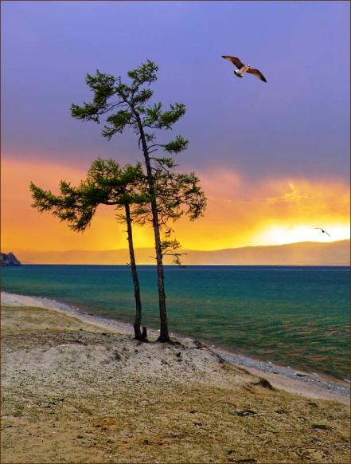
«Сосна с янтарною корою. Богиня леса! Как весна Зеленокронно дышит хвоей, Зеленоглазая страна!

Slide 3
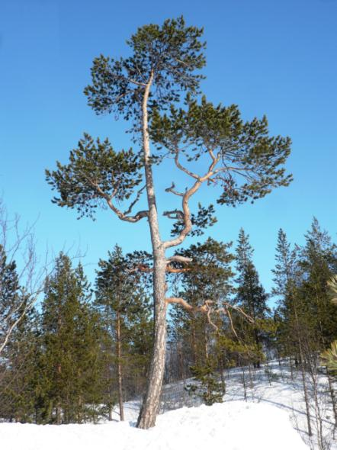
Стоит Богиня в красоте, Купаясь золотом горенья, Иглой рисуя на холсте Пейзаж лесной, свои виденья».

Slide 4
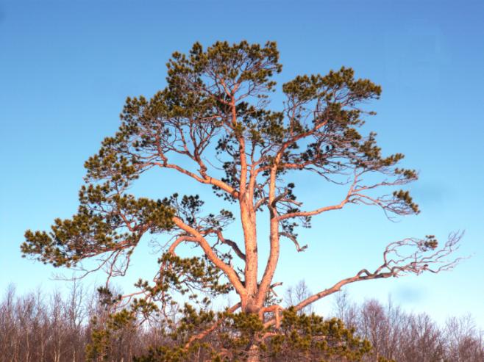
Издревле люди почитали сосну как символ долголетия, выносливости и величия

Slide 5
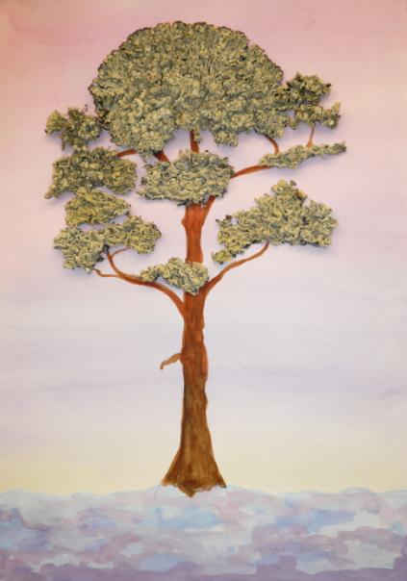
Техника
Флористический коллаж –
наклеивание на
живописный фон
элементов композиции
из природного материала

Slide 6
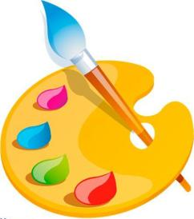
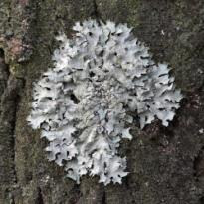
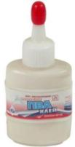
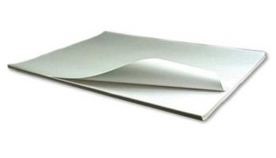
Материалы и инструменты
Альбомный лист или белый картон
Краски (гуашь или акварель)
Широкая и тонкая кисти
Клей ПВА
Кусочки высушенного лишайника

Slide 7
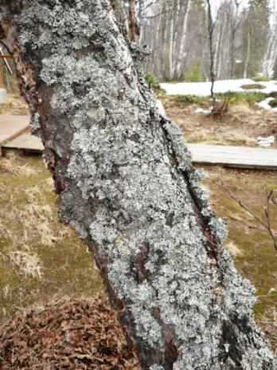
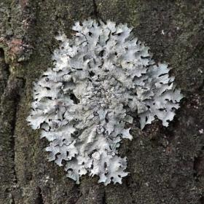
Изумительная выдумка природы
Лишайники –
биоиндикаторы
загрязнения воздуха
Лишайник Пармелия

Slide 8
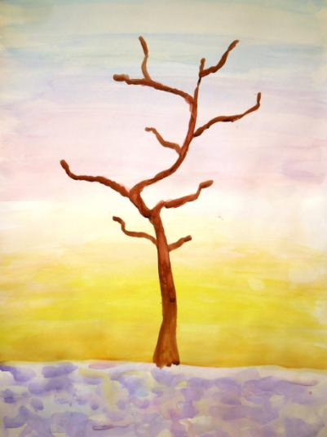
Этапы работы:
1. Широкой кистью закрашиваем
фон (небо – в технике
«по - сырому», снег –
приёмом примакивания);
2. Тонкой кистью намечаем ствол
сосны

Slide 9
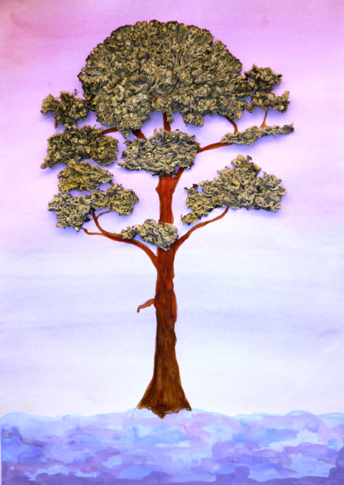
3. Клеем ПВА приклеиваем
крону дерева;
4. Оформляем работу в паспарту.

Slide 10
Источники:
Журнал «Начальная школа» №8, 2000г.;
Фотография №1 с www.yandex.ru;
Фотографии личного архива.

